Slide 1

Virtuális tárgyakra épülő kereskedelmi platform tervezése és fejlesztése a Steam ökoszisztéma által kínált eszközök és integrációs lehetőségek kihasználásával
Konzulens: Dr. Pitlik László
Készítette: Juhász Krisztián István
ÜZEMMÉRNÖK-INFORMATIKUS
ALAPKÉPZÉSI SZAK
Budapest 2026

Slide 2
Virtuális tárgyakra épülő kereskedelmi platform tervezése és fejlesztése a Steam ökoszisztéma által kínált eszközök és integrációs lehetőségek kihasználásával
Konzulens: Dr. Pitlik László
Készítette: Juhász Krisztián István
ÜZEMMÉRNÖK-INFORMATIKUS
ALAPKÉPZÉSI SZAK
Budapest 2026

Slide 3
Virtuális tárgyakra épülő kereskedelmi platform tervezése és fejlesztése a Steam ökoszisztéma által kínált eszközök és integrációs lehetőségek kihasználásával
Konzulens: Dr. Pitlik László
Készítette: Juhász Krisztián István
ÜZEMMÉRNÖK-INFORMATIKUS
ALAPKÉPZÉSI SZAK
Budapest 2026

Slide 4
Virtuális tárgyakra épülő kereskedelmi platform tervezése és fejlesztése a Steam ökoszisztéma által kínált eszközök és integrációs lehetőségek kihasználásával
Konzulens: Dr. Pitlik László
Készítette: Juhász Krisztián István
ÜZEMMÉRNÖK-INFORMATIKUS
ALAPKÉPZÉSI SZAK
Budapest 2026

Slide 5
Virtuális tárgyakra épülő kereskedelmi platform tervezése és fejlesztése a Steam ökoszisztéma által kínált eszközök és integrációs lehetőségek kihasználásával
Konzulens: Dr. Pitlik László
Készítette: Juhász Krisztián István
ÜZEMMÉRNÖK-INFORMATIKUS
ALAPKÉPZÉSI SZAK
Budapest 2026

Slide 6
Virtuális tárgyakra épülő kereskedelmi platform tervezése és fejlesztése a Steam ökoszisztéma által kínált eszközök és integrációs lehetőségek kihasználásával
Konzulens: Dr. Pitlik László
Készítette: Juhász Krisztián István
ÜZEMMÉRNÖK-INFORMATIKUS
ALAPKÉPZÉSI SZAK
Budapest 2026

Slide 7
Tartalomjegyzék
Motiváció és problémafelvetés
Célkitűzések
Rendszerarchitektúra
Steam api – integráció
Megvalósított funkciók
Adatmodell
Keresés és szűrési funkció teszteredményei
Keresés és szűrési funkció teszteredményei – grafikon
Jövőkép és fejlesztési lehetőségek
Fejlesztési költségek
Kérdések 1
Kérdések 2
Notes:
Agenda tartalomjegyzék
2. Dia agenda
Slide-ok mettől meddig tart a részek, felépítés
Ha kevés szöveggel dolgozik valaki, akkor nagyobb betűméret
Motiváció és problémafelvetés, ide a főcímet felvenni az aljára, mert nagy a tér. Srága részekkel kijelölni, hogy az adott cím részlet hová tartozik, elmagyarázni a jelentését. Annyi slide, hogy mindig kiemelje hogy mi-mihez tartozik.
Online kereskedelem virtuális tárgyakra, hiszen a virtuális kereskedelem az nem létezik. A kereskedelem valós.
Jelezni, hogy hányadik diánál

Slide 8
Motiváció és problémafelvetés
Jelenlegi piacterek problémája
Team Fortress 2 – játék
Online kereskedelem virtuális tárgyakra
Szakmai fejlődési vágy
Notes:
Agenda tartalomjegyzék
2. Dia agenda
Slide-ok mettől meddig tart a részek, felépítés
Ha kevés szöveggel dolgozik valaki, akkor nagyobb betűméret
Motiváció és problémafelvetés, ide a főcímet felvenni az aljára, mert nagy a tér. Srága részekkel kijelölni, hogy az adott cím részlet hová tartozik, elmagyarázni a jelentését. Annyi slide, hogy mindig kiemelje hogy mi-mihez tartozik.
Online kereskedelem virtuális tárgyakra, hiszen a virtuális kereskedelem az nem létezik. A kereskedelem valós.
Jelezni, hogy hányadik diánál

Slide 9
Célkitűzések
Felhasználó-barát platform készítése
Gyors sebesség
Reszponzív megjelenés
Alapvető felhasználói funkciók integrálása
Keresés
Csere-igények listázása
Közösség építés
Vélemények
Visszajelzések
Fejlesztői oldalról
Modern architektúra
skálázhatóság
Notes:
Fejlesztői oldal-t érdemes megtörni több sorba, alfejezetekben lenne az architektúra és skálázhatóság
Felhasználó-barát platform pl megtörni és leirni odda, hogy mire gondolok
Közösség épités is megtörni és következő sorban, hogy konkrétan mire gondolok, miben segit miért jó közösség
Kihagyás és átfedés mentes-e a tartalom (egyébként)
Startup szócskát hiányolja, skálázhatóság kinyitja a kaput egy startupos exitnek, nem kell ráirni elég csak kimondani.
Mi, hol teljesül a szakdolgozatban, ebből lehet egy jegyzetet

Slide 10
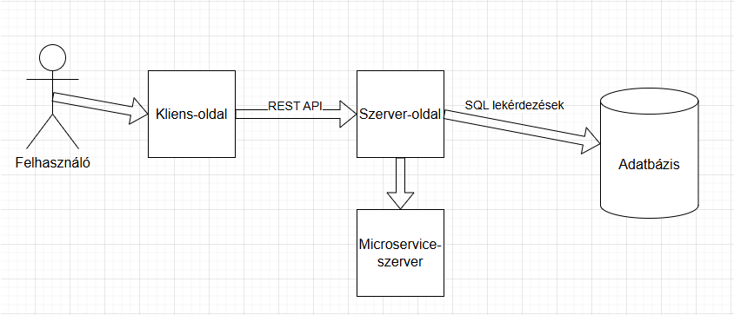
Rendszerarchitektúra
Kliens-oldal
Angular (verzió: 19)
Megjelenés: 2024
Szerver-oldal
ASP.NET (Verzió: NET 9.0)
Megjelenés: 2025
Adatbázis
PostgreSQL (verzió: 17.4)
Megjelenés: 2025
Microservice-szerver
Node.js (verzió: 24.0.4)
Megjelenés (2025)
Notes:
Piaci megjelenés egy kb dátumát a technológiákhoz felirni
Szervoldal alá mehetne az adatbázis
Rendszerarchitektúrához lehet érdemes lenne egy képet beszúrni hogy könnyebben fogyasztható legyen
Struktúra, struktúra és grafikon
Kliens oldalra is valamit felrakni, plusz információt. Kliens és szerver oldal nem kötőjellel irando? Érdemes utána járni

Slide 11
steam api - integráció
Steam Web API integráció
Authentikáció
Sikeres bejelentkezés utáni funkciók
Tárgyak
Birtokolt tárgyak listája
Profiladatok
Név, profilkép
Notes:
struktúra. Ha van 1 fő csoport, akkor lennie kell másodiknak 2.2, 2.2.1
1-2 példát felsorolni, ha van hely, pl profiladatok, tárgyahoz, authentikáció

Slide 12
Megvalósított funkciók
Csere-igény (~ 400 000 darab) műveletek (CRUD)
Tárgykezelés (~ 4 000 000 darab)
Ajánlattételi rendszer
Keresés és szűrés (7 dimenzió -> 128 keresési kombináció)
Típus
Szín
Hatás (effect)
Killstreak
Sheen
Varázslat
Barkácsolható
Kezdetleges tapasztalati-pont rendszer (1x jutalom)
Notes:
Felületesen szót ne használjuk
Tárgykezelés OAM: 1000x1000 hogy nagyjából megmutatni, hogy miről is van szó, érzékeltetni
Nagyjából leirni, hogy mik a számok, pl csere-igény műveletek pl 1 millió rekord
Keresés és szűrés részben és szót nem érdemes használni
7 dimenziót megjeleölni a keresés és szűrése részhez
Vagy akár lehetne 1 működés szimulációt adni a végén pl a konkrét keresésre
Pontrendszer: hány esetben kapnak tapasztalati pontot

Slide 13
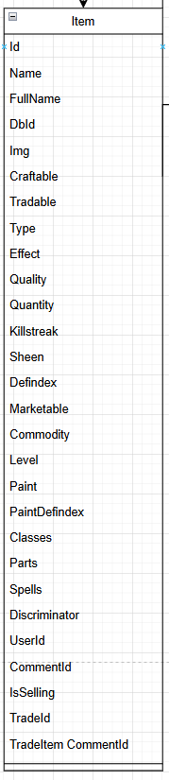
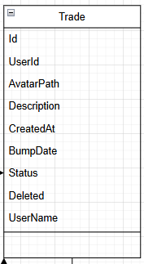
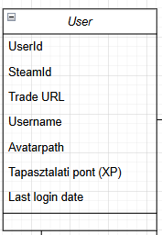
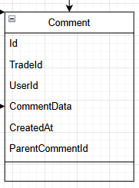
Adatmodell
Notes:
Adatmodellnél nagyitóü animációval valahogy bemutató részletekben mert ez igy olvashatatlan.
Ki kell találni, hogy milyen
Imagescreen
Areashape
Vagy akár GIF formája
Prezi?
Képnél szegélyek kilógnak, ezt javitani

Slide 14
Keresés és szűrési funkció teszteredményei
Cold Start
Warm State
Optimalizálás (offset/keyset)
Csere-igények (darab) | Tárgyak (darab) | Egyszerű keresés (ms) | Összetett szűrés (ms) | Lapozás (ms)
10 000 | 99 805 | ~5 | ~3 | ~6
100 000 | 1 001 149 | ~7 | ~5 | ~75
200 000 | 2 000 677 | ~10 | ~6 | ~200
400 000 | 4 000 787 | ~15 | ~7 | ~240
Notes:
Logó és cím összekeveredik
Táblázat fejléce ne legyen csúnya, elrendezés
Számok rendezése, 1 millió és 99 ezer nem lehet ugyangyott, számegység, szépen rendezni.,
Nem itt szabad kiderülnie, hogy hány száz, négyszázmilliós táblák vannak, hanem az elején megmodani
Cold start
Warm state
Külön bulletpoint hiszen igy, vs-el azt látják, hogy külön táblázat lenne.
A táblázat eredményét kiemelni, hogy
Adatmennyiség felhasználók pl nem érdemes megjeleniteni, monoton 10-es
Egy grafikont érdemes lenne elkésziteni, hogy jobban látszódjon,
A nagy különbségek a mérések között mi az oka, AI-t megkérdezni, hogy mi lehet az oka ennyi infó alapján. Ez nagyon fontos rész, tudni, hogy kitudjam védeni a kérdéseket, ebbe nagyon belekérdezhetnek

Slide 15
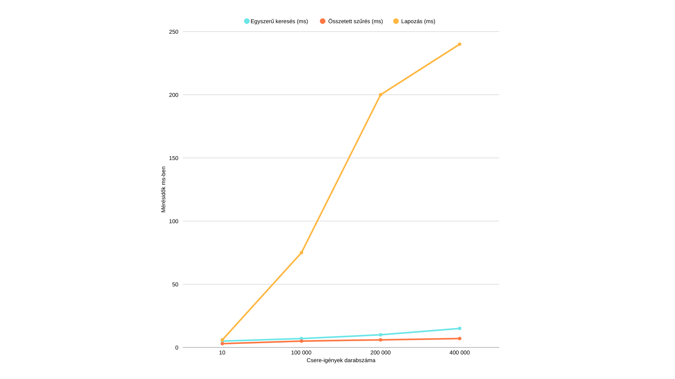
Keresés és szűrési funkció teszteredményei - grafikon
Notes:
Logó és cím összekeveredik
Táblázat fejléce ne legyen csúnya, elrendezés
Számok rendezése, 1 millió és 99 ezer nem lehet ugyangyott, számegység, szépen rendezni.,
Nem itt szabad kiderülnie, hogy hány száz, négyszázmilliós táblák vannak, hanem az elején megmodani
Cold start
Warm state
Külön bulletpoint hiszen igy, vs-el azt látják, hogy külön táblázat lenne.
A táblázat eredményét kiemelni, hogy
Adatmennyiség felhasználók pl nem érdemes megjeleniteni, monoton 10-es
Egy grafikont érdemes lenne elkésziteni, hogy jobban látszódjon,
A nagy különbségek a mérések között mi az oka, AI-t megkérdezni, hogy mi lehet az oka ennyi infó alapján. Ez nagyon fontos rész, tudni, hogy kitudjam védeni a kérdéseket, ebbe nagyon belekérdezhetnek

Slide 16
Jövőkép és fejlesztési lehetőségek
Startup alapítása
Valós idejű értesítési rendszer implementálása
Több játék támogatása
Vásárolható elemek fejlesztése
Jutalom alapú rendszer kifejlesztése
Notes:
Mvp (startup?)
A projekt elején úgy tűnt mintha csak 1 játék lenne, de itt emlitem, hogy több játék van, ezt érdemes kitisztázni
Hány játékből miért pont az amit választoltam
Továbbfejlesztés helyett, kifejlesztés
Vásásorlható elemek és jutalom alapú hoz igék felvenni
Játékban elért statisztikák, hogy a tárgyak által elért statisztikákról van szó.
Nyomkövetése részhez egy ábrát érdemes hozzárakni, hogy
Ha értelmezéseket, ha csökken, ha növekszik, mi-mit jelentene a statisztikánál.

Slide 17
Fejlesztési költségek
Kalkulált becslés
~388 óra
~1 616 408 Ft
~16 hónap
Nonprofit jelleg
Megtérülés alternatív módjai
Prémium felhasználói funkciók (bump limit, kiemelés)
Affiliate linkek
Notes:
Itt csélcsoportot felhozni mindenképp, legalább szóban

Slide 18
Kérdések 1
Lát-e esélyt a dolgozatban megfogalmazott potenciál START-UP jellegű továbbvitelére?
Igen, magas potenciál van benne.
Hasonló sikeres startupok
Cs.money
Skinport
Mit tenne ma már másként, mint ahogy az a dolgozatban kőbe vésésre került (vö. technológia rohamos fejlődése, személyiségfejlődés)?
Kliens-oldalon angular signal technológia használata
Szerver-oldal átírása nodejs alapokra
Startup esetén könnyebb bővülés csapatszinten
Minden javascript alapú
Notes:
Itt csélcsoportot felhozni mindenképp, legalább szóban

Slide 19
Kérdések 2
A szerző a szakdolgozat „5.2 Szerveroldali technológia választása – Indoklás” részében hibaként hivatkozik a két különböző backend technológia használatára (C# + Node.js vs. JS/TS stack). A kontextusváltás valóban annyira hátráltató tényező volt, hogy hibaként és nem plusz ismeretanyagként hivatkozik rá? Miben lett volna egyszerűbb: időben, komplexitásban vagy logikában?
Igen, számomra hibának tekinthető, elsősorban fejlesztési hatékonyság szempontjából.
Azt gondolom, hogy időben javított volna a Node.js alap. (korábbi tapasztalatok)
A későbbi fejlesztések során tekintve, hogy a backend és a frontend is több különböző megoldást alkalmaz (valamint sok a JS is benne), mennyire tartja fontosnak a működő rendszer IT biztonsági védelmét, illetve megoldásként tekintene-e a secure coding gyakorlatára, vagy más utat követne?
Kritikusan fontosnak tartom a biztonsági kérdés témakörét
WAF mint plusz biztonsági réteg bevezetése
Notes:
Itt csélcsoportot felhozni mindenképp, legalább szóban

Slide 20
Köszönöm a figyelmet!

